Slide 1
Założenia Polityki komunalnej i ochrony środowiska Miasta Łodzi 2030+

Slide 2
Założenia Polityki komunalnej i ochrony środowiska Miasta Łodzi 2030+
Jednostki wdrażające:
Wydział Gospodarki Komunalnej UMŁ
Wydział Kształtowania Środowiska
Wydział Ochrony Środowiska i Rolnictwa
Jednostki realizujące założenia Polityki:
Zieleń i środowisko: Zarząd Zieleni Miejskiej, Ogród Botaniczny, Ogród Zoologiczny; Schronisko dla zwierząt
Sektor wod-kan: Łódzka Spółka Infrastrukturalna Sp. z o.o., GOŚ Sp. z o.o.,
ZWiK Sp. z o.o.
Gospodarka Odpadami: Miejskie Przedsiębiorstwo Oczyszczania-Łódź Sp. z o.o., Zarząd Gospodarki Odpadami

Slide 3
Założenia Polityki komunalnej i ochrony środowiska Miasta Łodzi 2030+
Obszary tematyczne:
Gospodarka wodno-ściekowa
Gospodarka odpadami, oczyszczanie
Hałas
Czyste powietrze i odnawialne źródła energii
Rozwój i ochrona terenów zieloni
Edukacja ekologiczna
Ochrona zwierząt

Slide 4
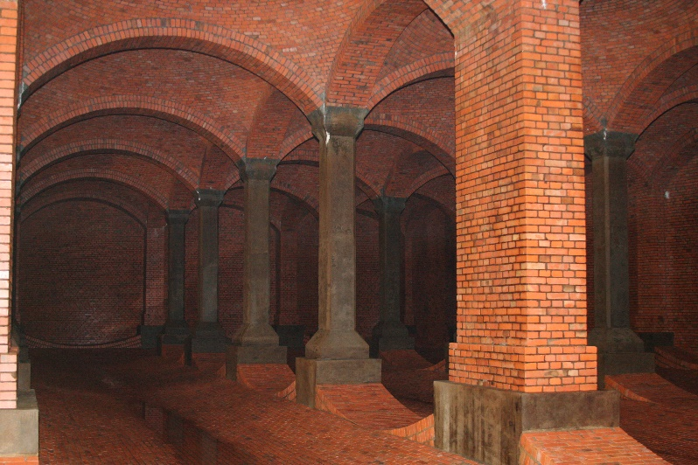
Obszar tematyczny: Gospodarka wodno-ściekowa
CELE OPERACYJNE
Efektywne użycie zasobów wodnych
Zwiększenie atrakcyjności miejskiej sieci wodno-kanalizacyjnej
Zapewnienie niezawodności systemu poboru, uzdatniania i dystrybucji wody
Zapewnienie niezawodności systemu odprowadzania ścieków
Ochrona środowiska przed zrzutem ścieków nieoczyszczonych na terenie miasta oraz z GOŚ ŁAM i poprawa jakości wód powierzchniowych, podziemnych i gruntów poprzez ograniczenie ładunku zanieczyszczeń odprowadzanych do rzek

Slide 5
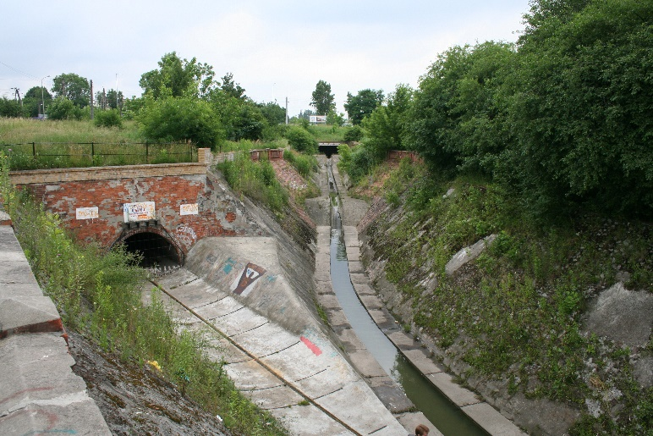
Obszar tematyczny: Gospodarka wodno-ściekowa
CELE OPERACYJNE
Zapewnienie bezpieczeństwa energetycznego
Zwiększenie odporności systemu gospodarki wodno-ściekowej Miasta na zmieniające się warunki społeczno-gospodarcze i formalno-prawne
Zmniejszenie ilości wód opadowych odprowadzanych do kanalizacji oraz zagospodarowanie deszczówki w miejscu powstawania opadów (retencja),
Zwiększenie funkcjonalności istniejącej infrastruktury i zapewnienie niezawodności systemu odprowadzania wód opadowych i roztopowych

Slide 6
Obszar tematyczny: Gospodarka odpadami, oczyszczanie
CELE OPERACYJNE
Wdrożenie gospodarki obiegu zamkniętego
Poprawa czystości przestrzeni publicznej
Ograniczenie ilości wytwarzanych odpadów
Maksymalizacja przetwarzania i odzysku odpadów komunalnych

Slide 7
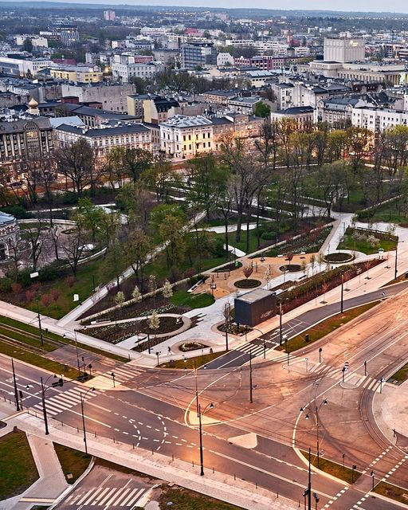
Obszar tematyczny: HAŁAS
CELE OPERACYJNE
Ustanowienie stref ciszy na terenie miasta
Przestrzeganie dopuszczalnych norm natężenia hałasu

Slide 8
Obszar tematyczny: Czyste powietrze i odnawialne źródła energii
CELE OPERACYJNE
Eliminacja źródeł niskiej emisji
Zrównoważony transport
Zwiększenie użycia odnawialnych źródeł energii w przestrzeni publicznej
Poprawa efektywności energetycznej budynków
Zwiększenie efektywności energetycznej obiektów gminnych
Poprawa bezpieczeństwa energetycznego
Stworzenie zachęt i warunków do inwestycji w OZE
Rozwój instalacji OZE w obiektach miejskich
Wzrost świadomości mieszkańców w zakresie potrzeb i możliwości energetycznych
Rozwój elektromobilności
Rozwój technologii efektywnych energetycznie oraz niskoemisyjnych

Slide 9
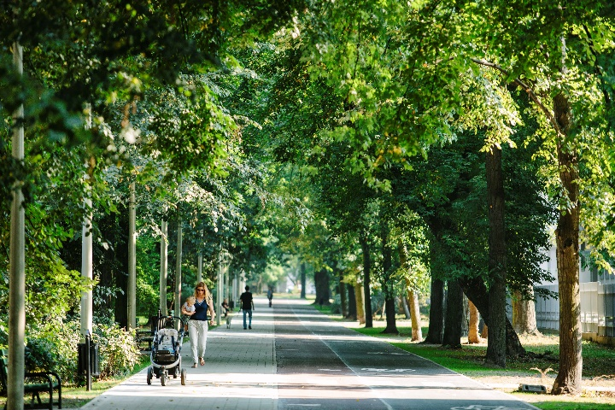
Obszar tematyczny: Rozwój i ochrona terenów zieleni
CELE OPERACYJNE
Zazielenienie przestrzeni miejskiej
Rewitalizacja terenów zieleni
Utworzenie stref ochrony bioróżnorodności
Poszanowanie zieleni w gospodarowaniu przestrzennym
Wprowadzenie standardów dbałości o zieleń
Utrzymanie istniejącej zieleni w odpowiednim stanie

Slide 10
Obszar tematyczny: edukacja ekologiczna
Planowane działania operacyjne:
Podejmowanie działań w zakresie edukacji ekologiczno-przyrodniczej nt.:
powstawania miejsc, gdzie można bezpłatnie oddać odpady sprawiające kłopot w zagospodarowaniu i rozpowszechniania informacji o lokalizacji takich miejsc,
sprzątania po swoich pupilach,
wyrzucania odpadów z gospodarstw domowych do odpowiednich pojemników/ pergoli śmietnikowych zamiast do koszy przyulicznych,
odpowiednio szybkiej i właściwej reakcji w przypadku gdy jest się świadkiem wyrzucania odpadów w miejscach do tego nieprzeznaczonych – dokumentacja video lub foto i zgłoszenie do Straży Miejskiej lub na Policję.

Slide 11
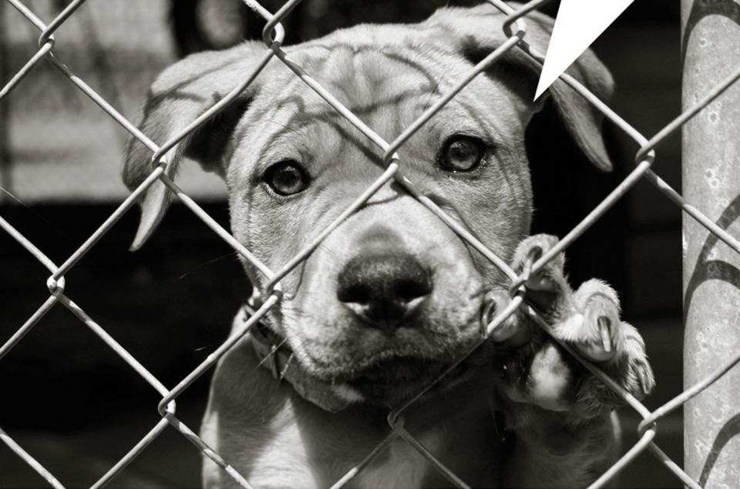
Obszar tematyczny: Ochrona zwierząt
CELE OPERACYJNE
Zabezpieczenie dobrostanu zwierząt funkcjonujących na terenie miasta
Przeciwdziałanie bezdomności zwierząt domowych

Slide 12
kontakt:
Urząd Miasta Łodzi Departament Pracy, Edukacji i Kultury Wydział Gospodarki Komunalnej 90-447 Łódź, ul. Piotrkowska 175 tel. (42) 638-49-12
Sekretariat.wgk@uml.lodz.pl
Urząd Miasta Łodzi
Departament Ekologii i Klimatu
Wydział Kształtowania Środowiska 90-430 Łódź, ul. Piotrkowska 113 tel. (42) 638-64-30
wks@uml.lodz.pl
Dziękuję za uwagę.

